Slide 1
Laboratorní zvířata
MVDr. Mgr. Monika Dušková, Ph.D.

Slide 2
Využití pokusných zvířat v experimentu
Vztah člověka ke zvířatům:
Antropocentrické pojetí: hodnota zvířete je podřízena lidským cílům
Biocentrické pojetí: všechny žijící bytosti mají svou vnitřní hodnotu
Zoocentrické pojetí: opak antropocentrického pojetí
1959 – W. M. S. Russell a R. L. Burch publikovali ve své knize
„The principles of humane experimental technique“ tzv.
zásadu tří R:
představuje v současné době prosazovaný odpovědný a rozumný přístup k používání zvířat v experimentu
Replacement Reduction Refinement
Náhrada Redukce počtu Zjemnění

Slide 3
Ochrana zvířat na úrovni právní
Právními předpisy na úrovni národní i nadnárodní jsou stanoveny povinné podmínky pro zabezpečení pohody zvířat.
Oblasti ochrany zvířat v právních předpisech
Přímá ochrana zvířat zahrnuje ochranu zvířat vymezenou právními předpisy, které vymezují, zakazují a postihují činnosti považované za týrání zvířat.
Nepřímá ochrana zvířat zahrnuje předpisy, jejichž hlavním cílem není ochrana zvířat proti týrání, ale které svým obsahem přesto k ochraně zvířat přispívají. Jedná se o předpisy, které upravují zacházení se zvířaty při různých činnostech.

Slide 4
Přímá ochrana zvířat - předpisy EU
Nařízení Rady (ES) č. 1099/2009 ze dne 24. září 2009 o ochraně zvířat při usmrcování
Nařízení Rady (ES) č. 1/2005 ze dne 22. prosince 2004 o ochraně zvířat během přepravy a souvisejících činností a o změně směrnic 64/432/EHS a 93/119/ES a nařízení (ES) č. 1255/97
Nařízení Evropského Parlamentu a Rady (ES) č. 882/2004 ze dne 29. dubna 2004 o úředních kontrolách za účelem ověření dodržování právních předpisů týkajících se krmiv a potravin a pravidel o zdraví zvířat a dobrých životních podmínkách zvířat
Nařízení Rady (ES) č. 1040/2003 ze dne 11. června 2003, kterým se mění nařízení (ES) č. 1255/97, pokud jde o použití míst zastávek
Nařízení Rady (ES) č. 1255/97 týkající se kritérií Společenství pro stanice zastavení při přepravě a měnící plán cesty, uvedené v příloze ke Směrnici 91/628/EHS

Slide 5
Přímá ochrana zvířat – předpisy ČR
Vyhláška č. 208/2004 Sb., o minimálních standardech pro ochranu hospodářských zvířat
Vyhláška č. 411/2008 Sb., o stanovení druhů zvířat vyžadujících zvláštní péči
Vyhláška č. 4/2009 Sb., o ochraně zvířat při přepravě
Vyhláška č. 114/2010 Sb., o ochraně handicapovaných zvířat při chovu
Vyhláška č. 418/2012 Sb., o ochraně zvířat při usmrcování
Vyhláška č. 419/2012 Sb., o ochraně pokusných zvířat
Zákon České národní rady č. 246/1992 Sb., na ochranu zvířat proti týrání
Zákon č. 40/2009 Sb., trestní zákoník
Vyhláška č. 346/2006 Sb., o stanovení bližších podmínek chovu a drezúry zvířat

Slide 6
Nepřímá ochrana zvířat
Zdraví zvířat: Zákon č. 166/1999 Sb., o veterinární péči a o změně souvisejících zákonů (veterinární zákon)
Chov zvířat a obchodování se zvířaty Vyhláška č. 448/2006 Sb., o provedení některých ustanovení plemenářského zákona
Krmiva Zákon č. 91/1996 Sb., o krmivech
Rostlinolékařská péče Zákon č. 91/1996 Sb., o krmivech
Ochrana přírody a životního prostředí Zákon č. 78/2004 Sb., o nakládání s geneticky modifikovanými organismy a genetickými produkty
Myslivost a rybářství Zákon č. 449/2001 Sb., o myslivosti
Léčiva a chemické látky Zákon č. 378/2007 Sb., o léčivech a o změnách některých souvisejících zákonů (zákon o léčivech)
Ochrana veřejného zdraví Zákon č. 258/2000 Sb., o ochraně veřejného zdraví a o změně některých souvisejících zákonů

Slide 7
Zákon Z
ákon České národní rady č. 246/1992 Sb., na ochranu zvířat proti týrání
České národní rady č. 246/1992 Sb., na ochranu zvířat proti týrání
Typ předpisu: | Zákon
Číslo předpisu: | 246/1992 Sb.
Datum schválení: | 15.4.1992
Datum účinnosti: | 29.5.1992
Zdroj: | Sbírka zákonů
Částka: | 50/1992
Ze dne: | 29.5.1992
Strana: | 1284
http://eagri.cz/public/web/mze/legislativa/pravni-predpisy-mze/tematicky-prehled/Legislativa-MZe_uplna-zneni_zakon-1992-246-viceoblasti.html

Slide 8
Zákon 246/1992 Sb., na ochranu zvířat proti týrání
Účel zákona:
Účelem zákona je chránit zvířata, jež jsou živými tvory schopnými pociťovat bolest a utrpení, před týráním, poškozováním jejich zdraví a jejich usmrcením bez důvodu, pokud byly způsobeny, byť i z nedbalosti, člověkem.
Definice vybraných pojmů:
Zvíře: každý živý obratlovec, kromě člověka, nikoliv však plod nebo embryo,
Pokus: jakékoli invazivní či neinvazivní použití zvířete pro pokusné nebo jiné vědecké účely se známým nebo neznámým výsledkem nebo pro vzdělávací účely, které může zvířeti způsobit bolest, utrpení, strach nebo trvalé poškození nejméně o intenzitě odpovídající vpichu jehly podle běžné veterinární praxe. Pokusem se rozumí rovněž jakýkoli způsob jednání, který má nebo může vést k tomu, že se zvíře narodí nebo vylíhne nebo že vznikne a je zachována geneticky modifikovaná linie zvířete v takovém stavu; usmrcení zvířete pouze pro využití jeho orgánů nebo tkání se za pokus nepovažuje,

Slide 9
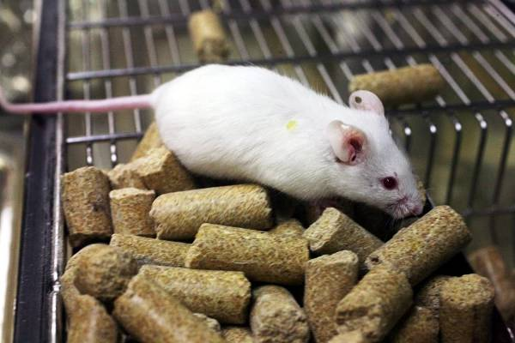
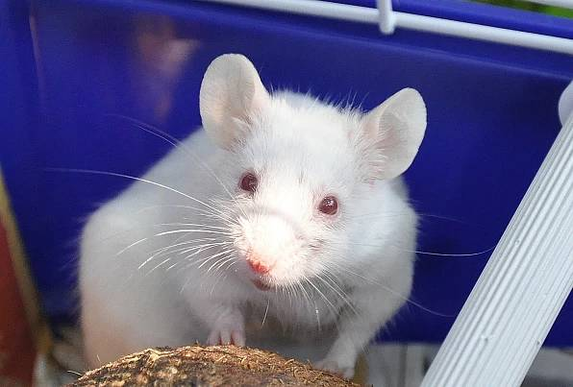
Pokusné zvíře:
1. živý obratlovec, který je nebo má být použit k pokusům, s výjimkou člověka, včetně samostatně se živících larválních forem a plodů savců od poslední třetiny jejich běžného vývoje, nebo
2. živý hlavonožec, který je nebo má být použit k pokusům; za pokusné zvíře se považuje také zvíře, které je v ranějším stadiu vývoje, než je stadium uvedené v bodě 1, pokud má být zvířeti umožněno žít nad rámec tohoto stadia vývoje a v důsledku prováděných pokusů je pravděpodobné, že po dosažení tohoto stadia vývoje je postihne bolest, utrpení, strach nebo trvalé poškození,

Slide 10
Zákon 246/1992 Sb., na ochranu zvířat proti týrání
§ 2: Zakazuje se týrání zvířat.
Zakazují se všechny formy propagace týrání zvířat
§ 4: Za týrání se považuje (víc než 20 položek)
a) nutit zvíře k výkonům, které neodpovídají jeho fyzickému stavu a biologickým schopnostem a prokazatelně překračují jeho síly,
b) podrobit zvíře výcviku nebo veřejnému vystoupení anebo obdobnému účelu, je-li toto pro zvíře spojeno s bolestí, utrpením, zraněním nebo jiným poškozením, jakož i vychovávat, cvičit nebo účelově používat zvíře k agresivnímu chování vůči člověku nebo jiným zvířatům,

Slide 11
c) z jiných než zdravotních důvodů
1. omezovat výživu zvířete včetně jeho napájení, nestanoví-li zvláštní předpis jinak, 1f)
2. podávat zvířeti potravu obsahující příměsi nebo předměty, které mu způsobují bolest, utrpení nebo jej jinak poškozují,
3. omezovat bez nutnosti svobodu pohybu nutnou pro zvíře určitého druhu, pokud by omezování způsobilo utrpení zvířete,
d) vydat slabé, nevyléčitelně nemocné, vyčerpané nebo staré zvíře, pro které je další přežívání spojeno s trvalou bolestí nebo utrpením, k jinému účelu než neodkladnému a bezbolestnému usmrcení,
e) podávat zvířeti dopingové látky a jiné látky poškozující organismus s cílem změnit jeho výkon nebo vzhled,
f) cvičit nebo zkoušet zvíře na jiném živém zvířeti, s výjimkou výcviku loveckého dravce 1e), používat jiných živých zvířat jako lákadel nebo nástrah, aniž by to vyžadoval lov 1d), štvát zvířata proti sobě, aniž by to vyžadoval lov, výcvik nebo použití ovčáckého nebo pasteveckého psa, příprava zvířete k jeho vypuštění do volné přírody nebo k činnosti uvedené v § 14 odst. 8,

Slide 12
g) provádět chirurgické zákroky za účelem změny vzhledu nebo jiných vlastností zvířete, a to i v případě, že by uvedené zákroky byly provedeny za použití prostředků pro celkové nebo místní znecitlivění, prostředků snižujících bolest nebo jiných metod, nejde-li o případy uvedené v § 7 odst. 3 a 4, zejména
1. kupírovat uši, ničit hlasivky nebo používat jiných prostředků k omezení hlasitých projevů zvířat anebo z jiných než zdravotních důvodů amputovat drápy, zuby, jedové nebo pachové žlázy,
2. z jiných než zdravotních důvodů řezat paroží nebo jeho části ve vývojové fázi živé tkáně,
3. poškozovat kosti, svaly nebo nervy křídel ptáků starších 3 dnů tak, aby bylo zabráněno jejich létání,
h) používat podnětů, předmětů nebo bolest vyvolávajících pomůcek tak, že působí klinicky zjevné poranění nebo následné dlouhodobé klinicky prokazatelné negativní změny v činnosti nervové soustavy nebo jiných orgánových systémů zvířat,

Slide 13
i) podávat zvířeti bez souhlasu veterinárního lékaře 1) veterinární léčiva a přípravky 2) s výjimkou těch, které jsou volně v prodeji, provádět krvavé zákroky, pokud nejsou prováděny osobou odborně způsobilou; 1f) za tyto zákroky se nepovažují paznehtářské a podkovářské úkony,
j) vyvolávat bezdůvodně nepřiměřené působení stresových vlivů biologické, fyzikální nebo chemické povahy,
k) chovat zvířata v nevhodných podmínkách nebo tak, aby si sama nebo vzájemně způsobovala utrpení,
l) zasahovat do průběhu porodu způsobem, který neodpovídá obtížnosti porodu, zvyšuje bolest anebo poškozuje zdraví matky i mláděte,
m) zacházet se zvířetem, přepravovat je nebo je pohánět způsobem, který vyvolává nepřiměřenou bolest, utrpení nebo poškození zdraví anebo vede k jeho neúměrnému fyzickému vyčerpání,

Slide 14
n) používat k vázání nebo k jinému omezení pohybu zvířete prostředky, které zvířeti způsobují anebo lze předpokládat, že budou způsobovat, poranění, bolest nebo jiné poškození zdraví,
o) usmrtit zvíře způsobem působícím nepřiměřenou bolest nebo utrpení
p) překrmovat nebo krmit zvíře násilným způsobem, nejde-li o zákrok nezbytný k záchraně jeho života nebo zachování jeho zdraví,
r) používat živá zvířata ke krmení těch druhů zvířat, u nichž z biologických důvodů není takový způsob výživy nutný,
s) opustit zvíře s výjimkou zvířete volně žijícího s úmyslem se ho zbavit nebo zvíře vyhnat,
t) při manipulaci s živými rybami zbavovat ryby šupin nebo ploutví, vsouvat rybám prsty pod skřele do žáber nebo jim vtlačovat prsty do očnic anebo násilně vytlačovat jikry nebo mlíčí, pokud se nejedná o výzkum a umělý chov ryb a nejde-li o postup stanovený zákonem o rybářství a zákonem o ochraně přírody a krajiny 1g)

Slide 15
g) regulování populace zvířat v lidské péči a volně žijících zvířat; tím nejsou dotčena ustanovení zvláštních právních předpisů,^{2a)}, ^{2e)} regulováním populace zvířat se rozumí soubor soustavně prováděných preventivních opatření, která mají přispět k udržení populace v určité zdravotní a genetické kvalitě, zejména omezením nepřirozené nabídky potravních zdrojů a možností rozmnožování populace, a jejichž cílem je omezit rizika, která mohou vzniknout nárůstem populace v jejím teritoriu nebo rizika ohrožení populací volně žijících zvířat, a zabránit vzniku utrpení zvířat a nadměrných škod, zejména šíření nákaz nebo jiných nežádoucích vlivů,
h) deratizace^{2c)} a opatření v boji proti škodlivým organismům,^{2f)}
uložené zvláštní opatření v případě nemožnosti identifikovat zvíře podle zvláštních právních předpisů,^{2g)}
j) depopulace¹¹⁾.

Slide 16
Zákon 246/1992 Sb., na ochranu zvířat proti týrání,
§ 5:
(1) Nikdo nesmí bez důvodu usmrtit zvíře.
(2) Důvodem k usmrcení je:
a) využití produktů zvířete chovaného nebo drženého pro produkci potravin, vlny, kůže nebo jiných produktů,
b) slabost, nevyléčitelná nemoc, těžké poranění, genetická nebo vrozená vada, celkové vyčerpání nebo stáří zvířete, jsou-li pro další přežívání spojeny s trvalým utrpením,
c) bezprostřední ohrožení člověka zvířetem,
d) výkon práva myslivosti a rybářství podle zvláštních předpisů,^{2a)}
e) nařízené mimořádné veterinární^{2b)} nebo hygienické opatření^{2c)} při ochraně před nákazami,^{2d)} nebo simulační cvičení organizované Státní veterinární správou týkající se pohotovostních plánů pro případ výskytu nebezpečných nákaz a nemocí přenosných ze zvířat na člověka,
f) ukončení pokusu na pokusném zvířeti, není-li v projektu pokusů stanoveno jinak,

Slide 17
Genetika laboratorních zvířat
Z genetického hlediska rozlišujeme dvě základní skupiny:
Geneticky definovaná – isogenní
Inbrední kmeny – produkt příbuzenské plemenitby mezi bratrem a sestrou po více než 20 generací. Homozygotnost uvnitř kmene více než 98%.
Geneticky nedefinovaná – neisogenní
Potomci skupiny zvířat geneticky heterogenních. Minimální příbuzenská plemenitba. Vlastnosti a využití: větší, odolnější, více plodní, levnější, toxikologické a farmakologické studie – kde potřebujeme vzorek „divoké populace“. Větší n.

Slide 18
Zařízení ve kterých se manipuluje s pokusnými zvířaty
chovná – chována a množena zvířata pro pokusné účely
dodavatelská – dodává za úplatu zvířata určená k pokusným účelům
uživatelská – zvířata používána k pokusným účelům
Typy objektů a prostor v zařízeních – systémy chovu
Otevřený - konvenční zvířata
vstup i výstup zvířat, osob i materiálu je bez bariéry
Bariérový – SPF (specific pathogen free) zvířata
ochrana před průnikem nežádoucích vlivů z vnějšího prostředí
Izolátorový – gnotobiologická zvířata
prostor pro zvířata trvale a úplně oddělen od vnějšího prostředí a osob, které se zvířetem manipulují

Slide 19
Pravidla pro provádění pokusů na zvířatech
Pokusy smí provádět jen uživatelské zařízení, kterému bylo uděleno oprávnění ( akreditace ) – uděluje MZE.
Navrhovat pokusy a projekty pokusů a provádění pokusů na pokusných zvířatech jsou oprávněni lékaři, veterinární lékaři a osoby s jiným vysokoškolským vzděláním biologického směru, kteří absolvovali kurz odborné přípravy a získali osvědčení o odborné způsobilosti k navrhování pokusů a projektů pokusů. Vydává ministerstvo na dobu 7 let.
Manipulovat s pokusným zvířetem a provádět zákroky vymezené v projektu pokusu mohou pouze osoby, které získaly osvědčení o odborné způsobilosti nebo pracují pod dozorem této osoby

Slide 20
Proces povolování pokusu na zvířatech
Vědecký pracovník, který chce provádět pokusy na zvířatech, musí zajistit:
1/ absolvovat příslušné školení (kurz), aby získal osvědčení
2/ akreditaci uživatelského zařízení
3/ schválený projekt pokusu
Jak to udělat, kde sehnat formuláře a kam je poslat?
Ad 1/ přihlásit se na kurz, zaplatit, absolvovat, složit zkoušku (VFU) –
aby mohl vůbec pracovat se zvířaty
Ad 2/ žádost o akreditaci (na stránkách MZ) podá na MZ – aby měl prostory
Ad 3/ formulář pro projekt pokusu (na stránkách MZ) podá odborné komisi – aby mohl dělat konkrétní pokus

Slide 21
Jak jdou kroky po sobě:
Uživatelské zařízení (akreditované) – tady bude probíhat pokus, např. univerzitní zvěřinec)
Vedoucí pokusu – návrh projektu pokusu
(formulář najdu na stránkách MZE)
Odborná komise uživatelského zařízení
(aspoň 3 osoby)
Příslušný státní orgán
(např. Ministerstvo školství)
Schválený projekt pokusu
Orgán ochrany přírody
(volně žijící zvířata)

Slide 22
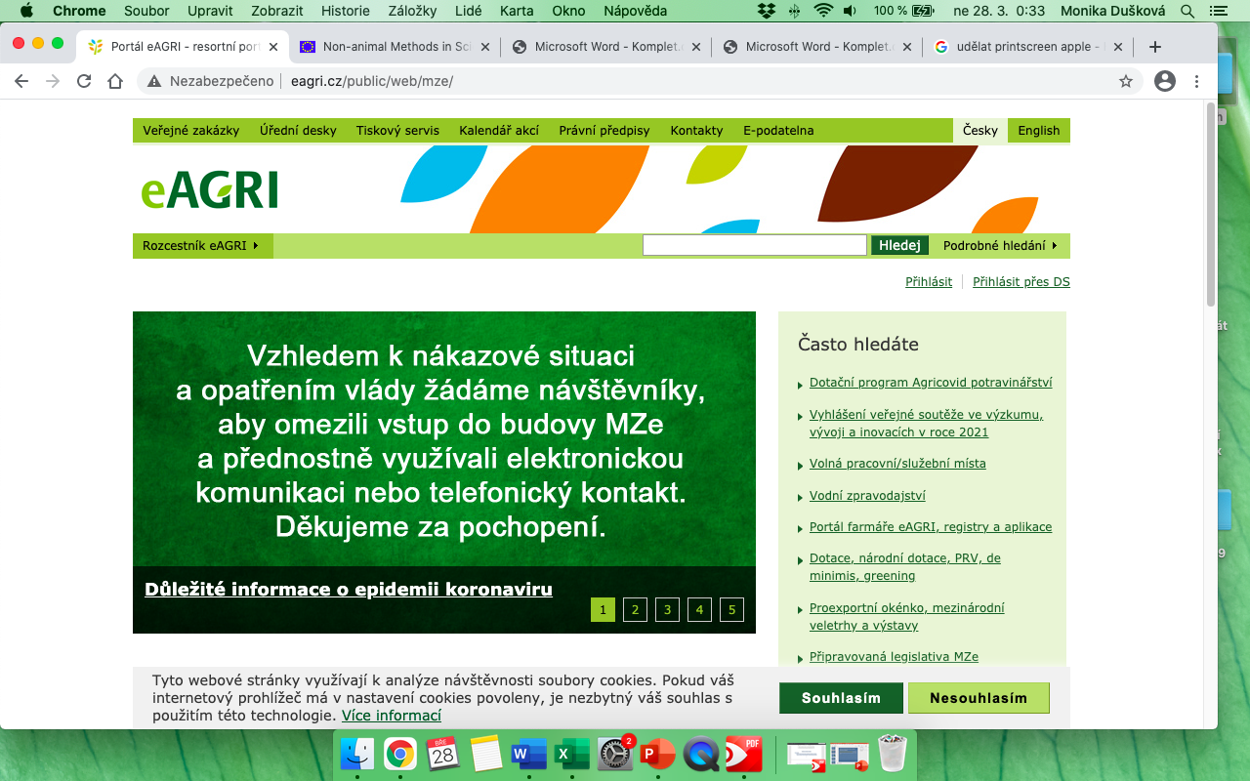
Informace k ochraně zvířat lze nalézt na stránkách
Ministerstva zemědělství:
http://eagri.cz/public/web/mze/ministerstvo-zemedelstvi/
rozcestník eAGRI - Ochrana zvířat – Aktuální témata v ochraně zvířat – Pokusná zvířata – Projekty pokusů

Slide 23
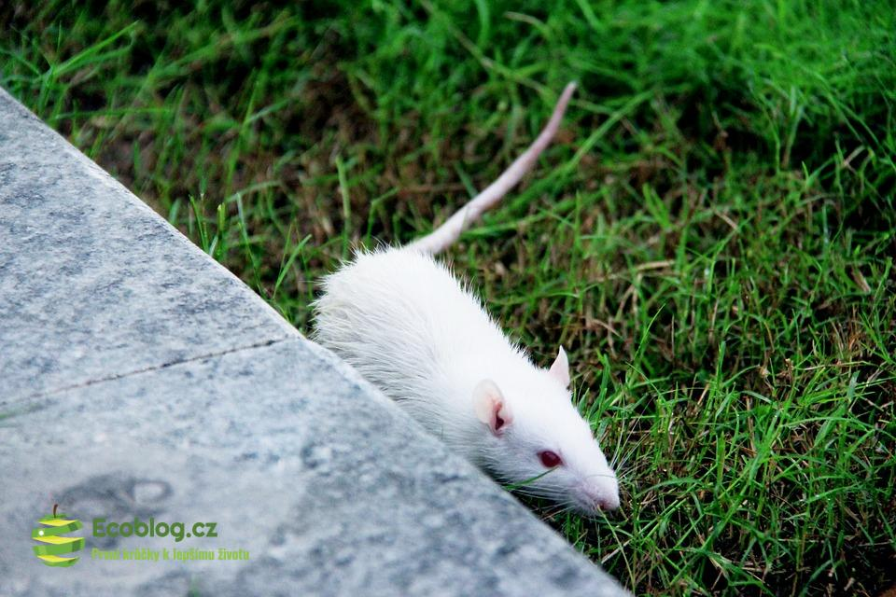
Alternativní metody:
Jedná se o možnost nahrazení zvířat jinými metodami a uspořádáním pokusů
Vývoj alternativních metod navrhli už Russell a Burch v r. 1959 v rámci 3R
Cílem je zabránění/snížení používání zvířat v pokusech
Umožňují sledovat vliv zkoumané látky na různých úrovních (molekulární, buněčná, tkáňová)
Mohou poskytovat i finanční a časové výhody
Jsou v souladu s etickými požadavky společnosti

Slide 24
Alternativní metody
Ukotveny v legislativě:
EU SMĚRNICE RADY (86/609/EHS) o sbližování právních a správních předpisů členských států týkajících se ochrany zvířat používaných pro pokusné a jiné vědecké účely:
Zákon 246/1992 Sb., na ochranu zvířat proti týrání, ve znění pozdějších předpisů
Pokus nesmí být proveden, je-li pro dosažení žádaného výsledku k dispozici vědecky vyhovující, zastupitelná a proveditelná alternativa, při které nemusí být použito zvíře.

Slide 25
Validace alternativních metod
= proces ověřování správnosti a použitelnosti alternativní metody
Evropské středisko pro validaci alternativních metod
• ECVAM (Evropské středisko pro validaci alternativních metod, EU)
• ICCVAM (Interagency Coordinating Committee on the validation of alternative methods, USA)
Při navrhování projektu pokusu (vyplňování formuláře) musíme prohledat databázi alternativních metod na stránkách ECVAM, jestli pro námi navrhovaný pokus neexistuje validovaná alternatívní metoda.

Slide 26
Alternativní metody – co si pod tím představit:
In silico modely
• odhadují vlastnosti chemických látek na základě jejich fyzikálních a chemických vlastností
In vitro modely
• používají buněčné linie nebo bakteriální testy
Ex vivo modely
• používají části těla z ordinací nebo jatek a zahrnují například testy propustnosti s lidskou pokožkou nebo ex vivo testy podráždění očí
Nevýhoda a důvod proč jsou i nadále nutné pokusy na zvířatech:
Alternativní metody nedokáží nahradit komplexnost celého organismu

Slide 27
Zdroje:
https://www.vfu.cz/files/2390_65_vystup.pdf
https://www.svscr.cz/
http://eagri.cz/public/web/mze/legislativa/pravni-predpisy-mze/

